Slide 1
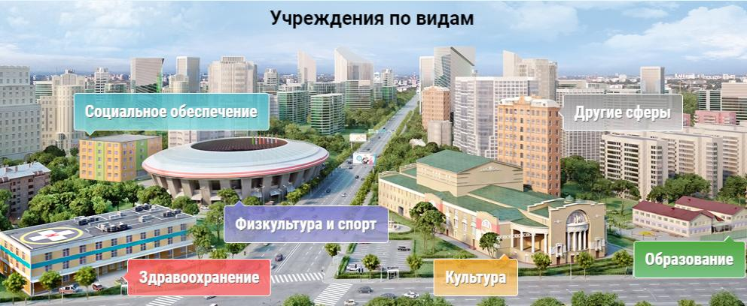
Как проверить наличие размещенной информации Краснодарского края на официальном сайте о государственных и муниципальных учреждениях в информационно-телекоммуникационной сети «Интернет»?
Информация об уполномоченных органах

Slide 2
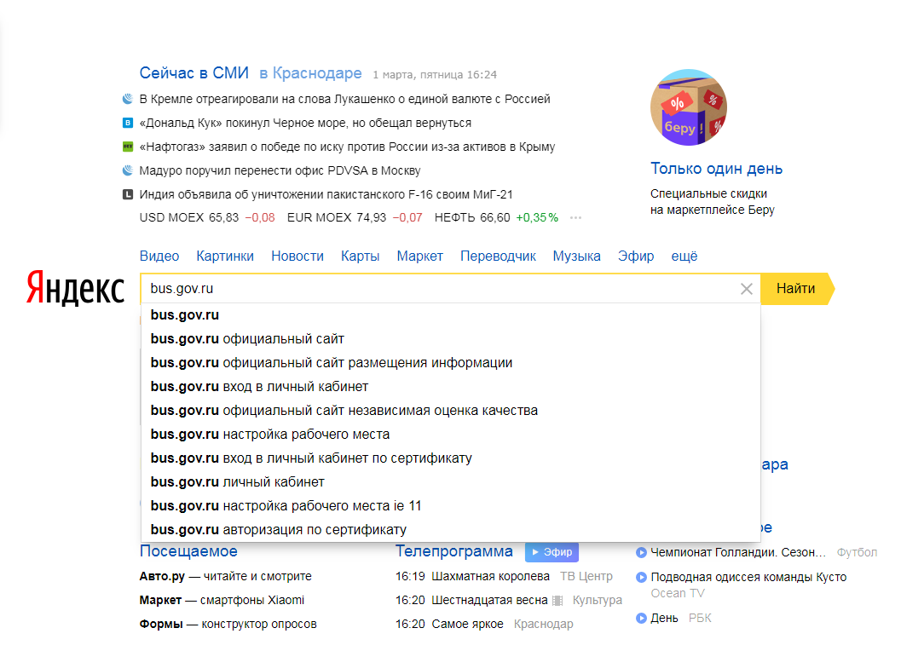
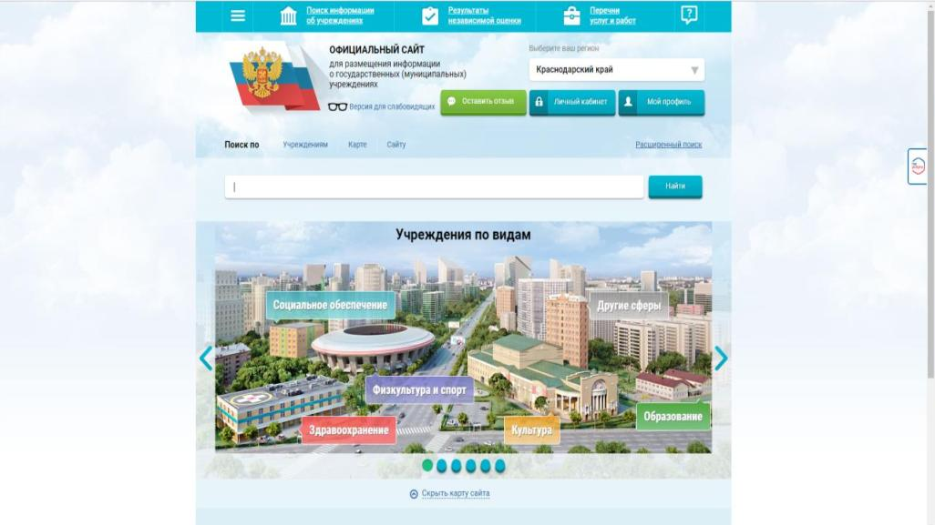
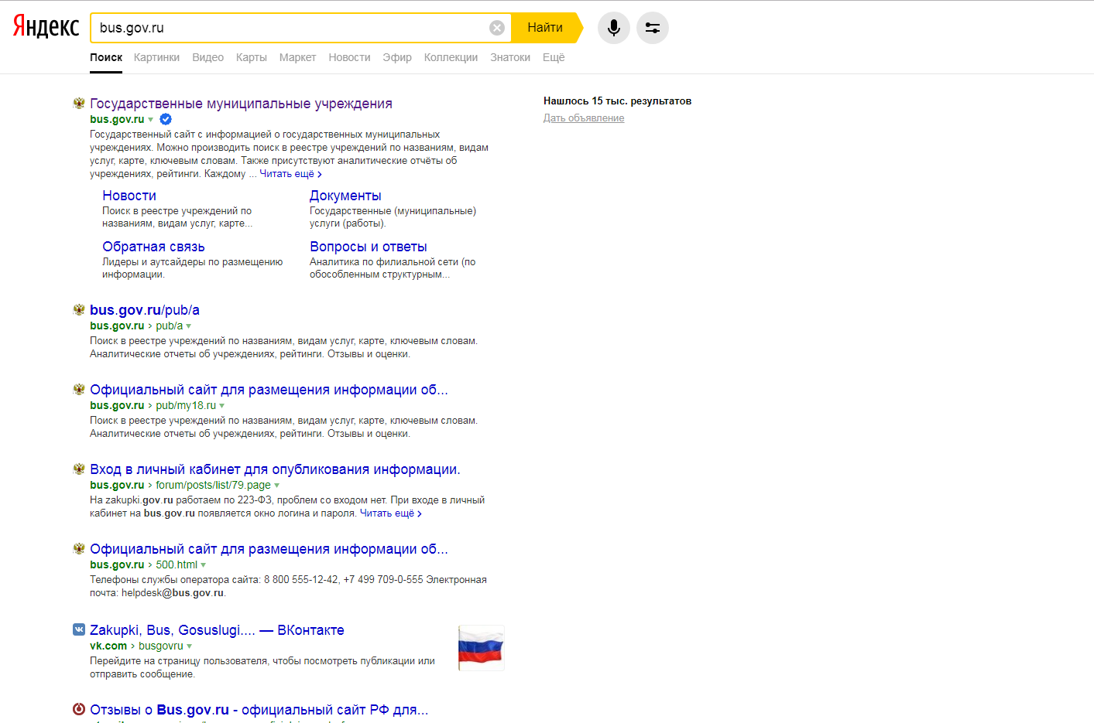

Slide 3
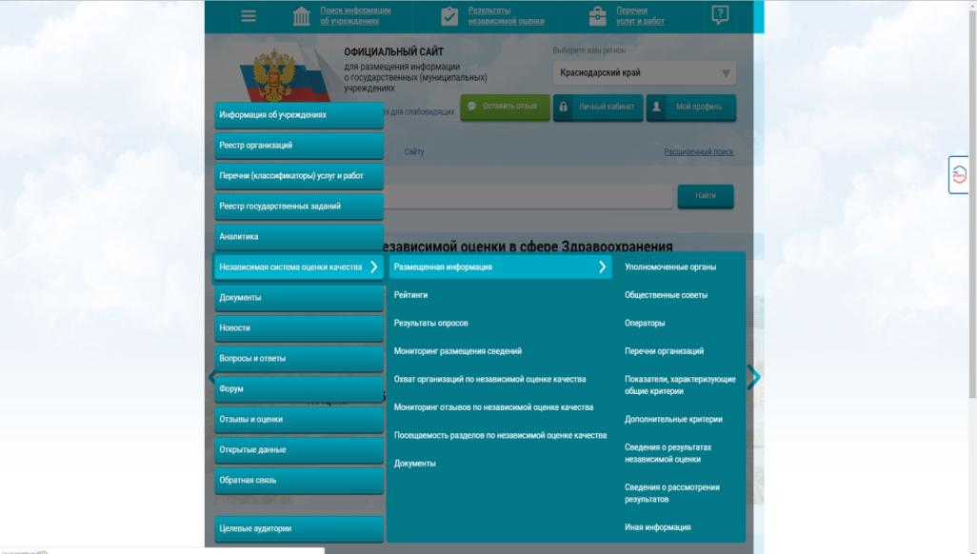
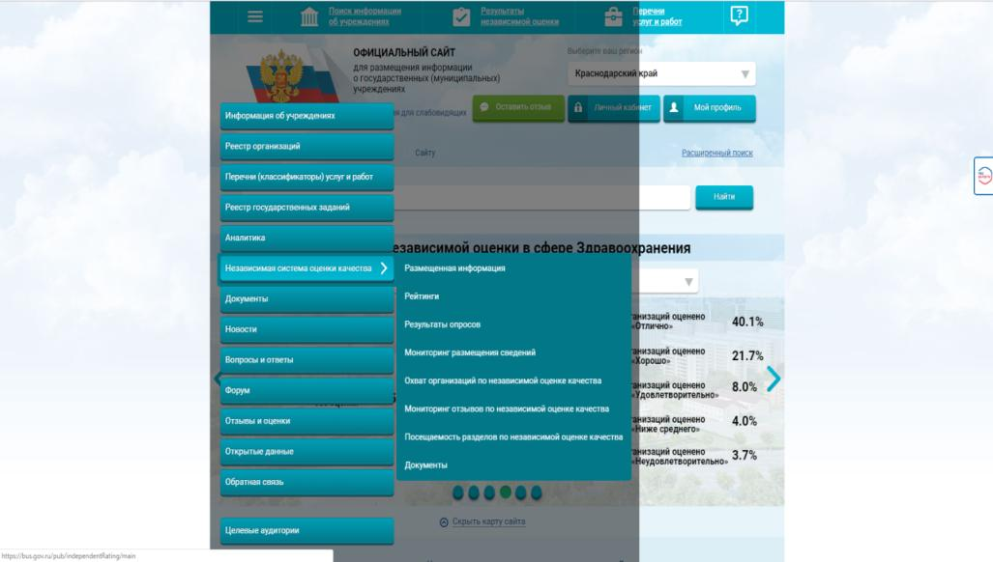
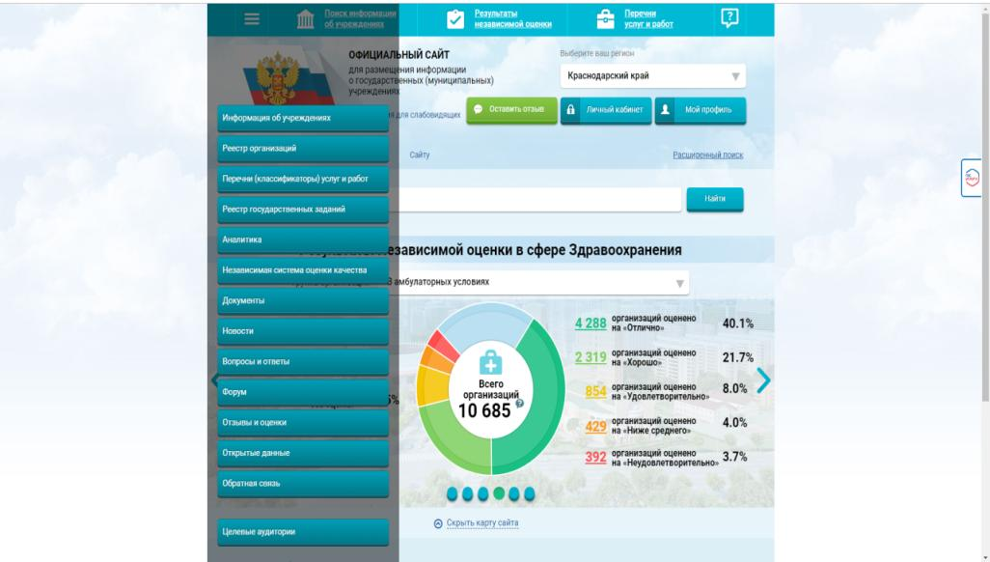

Slide 4
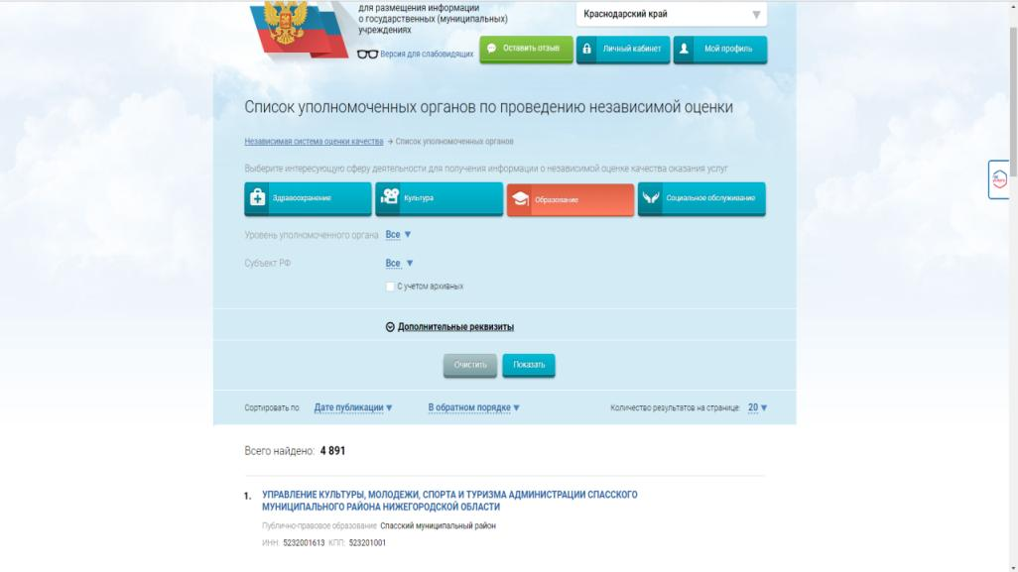
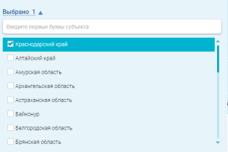
Сфера деятельности «Образование»
Краснодарский край

Slide 5
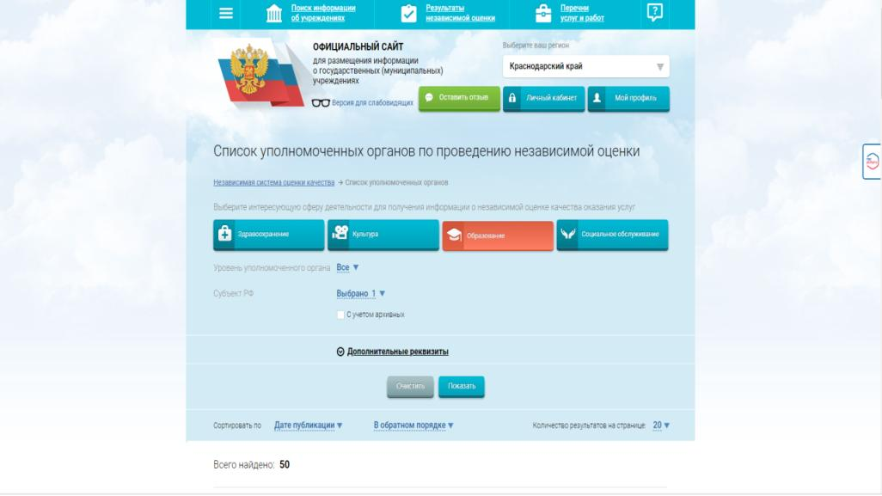
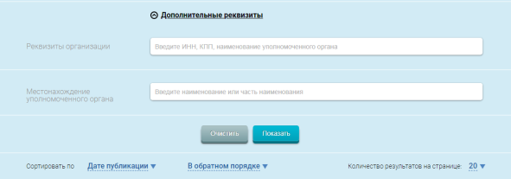
Ввести наименование

Slide 6
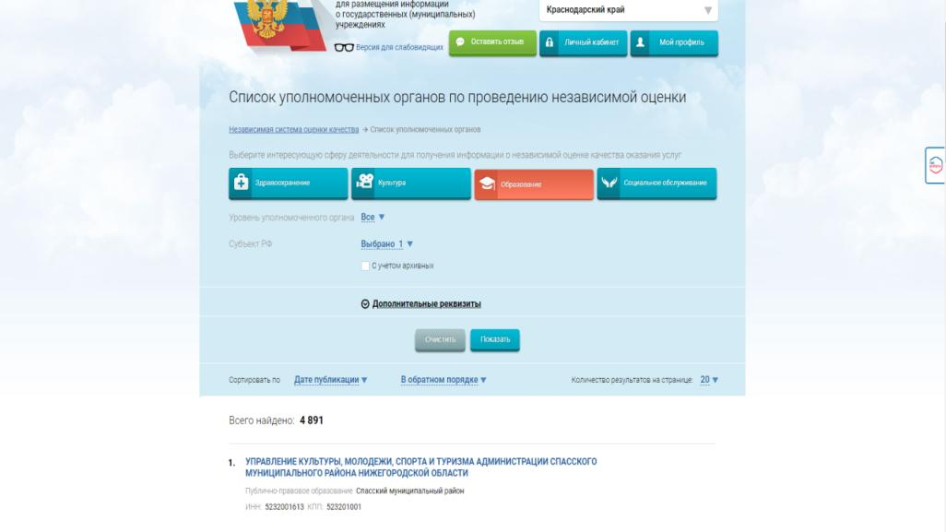

Slide 7
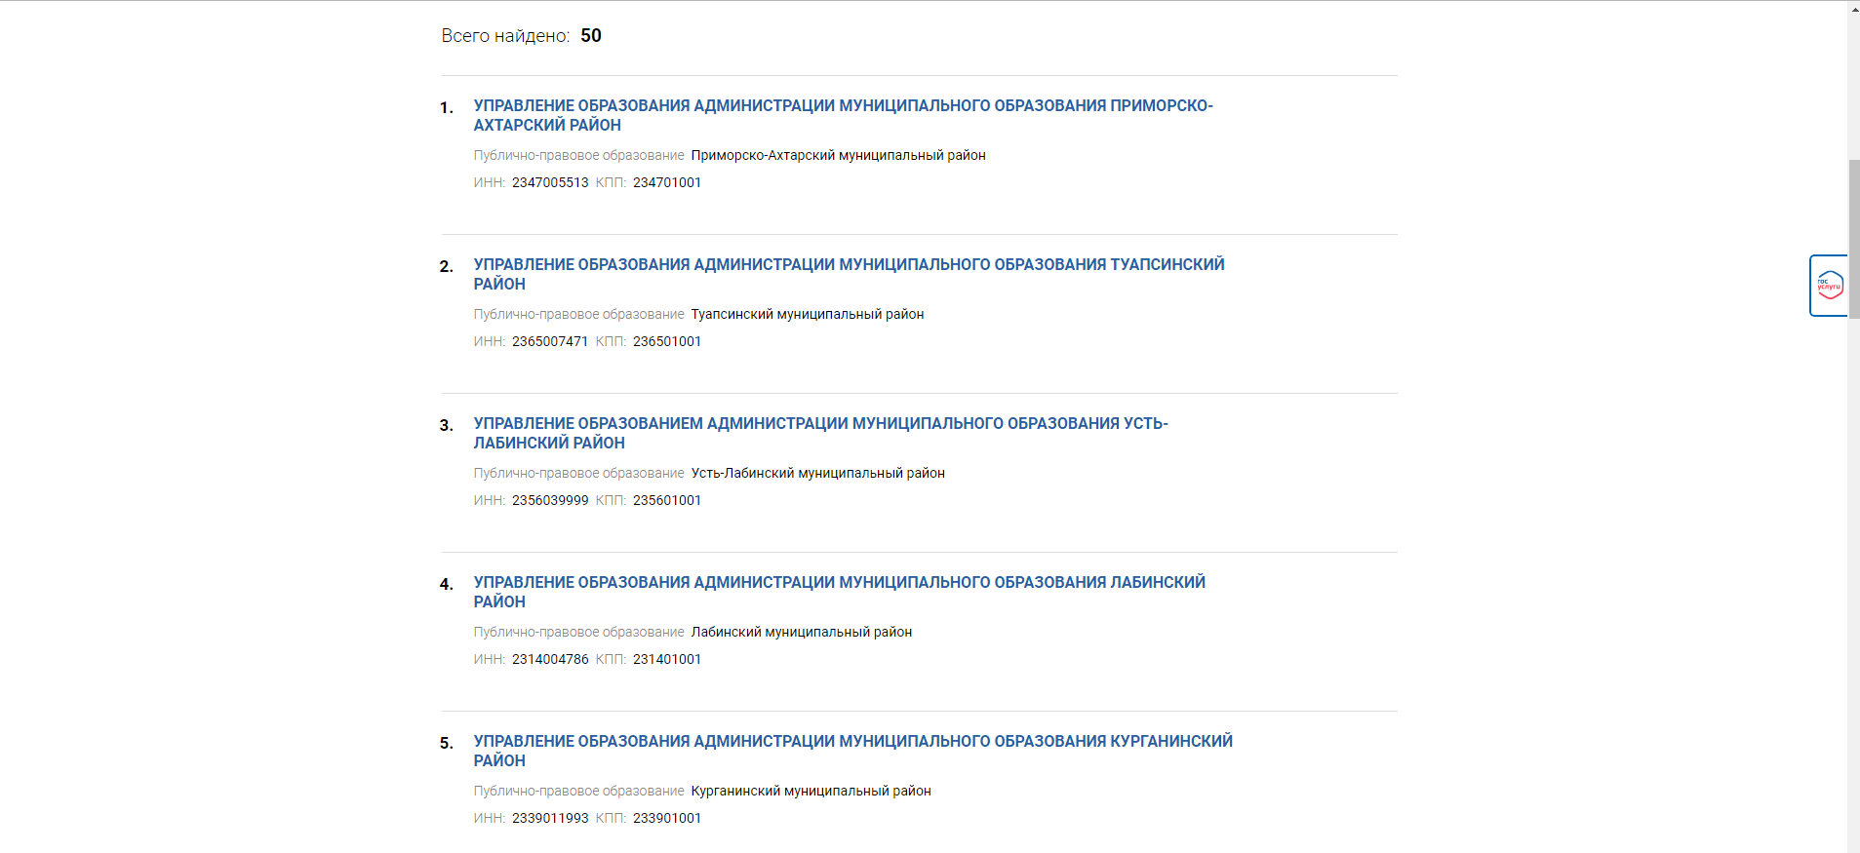
В открывшемся перечне найти нужный УО

Slide 8
Как проверить наличие размещенной информации Краснодарского края на официальном сайте о государственных и муниципальных учреждениях в информационно-телекоммуникационной сети «Интернет»?
Информация об Общественном совете

Slide 10
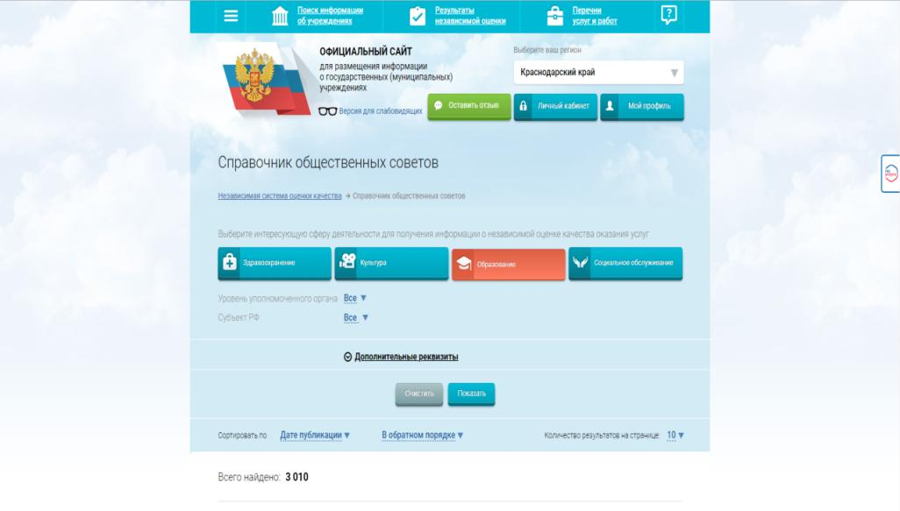
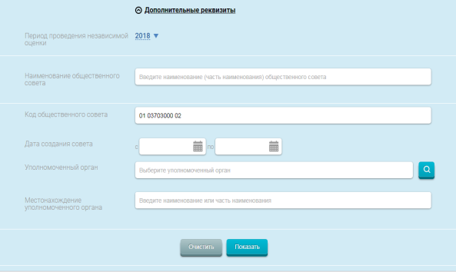
Сфера деятельности «Образование»
Краснодарский край
Код искомого Общественного совета
Присваивается при внесении информации об общественном совете в личном кабинете
В открывшемся списке найти нужный ОС

Slide 11
Как проверить наличие размещенной информации Краснодарского края на официальном сайте о государственных и муниципальных учреждениях в информационно-телекоммуникационной сети «Интернет»?
Информация об организации-операторе

Slide 13
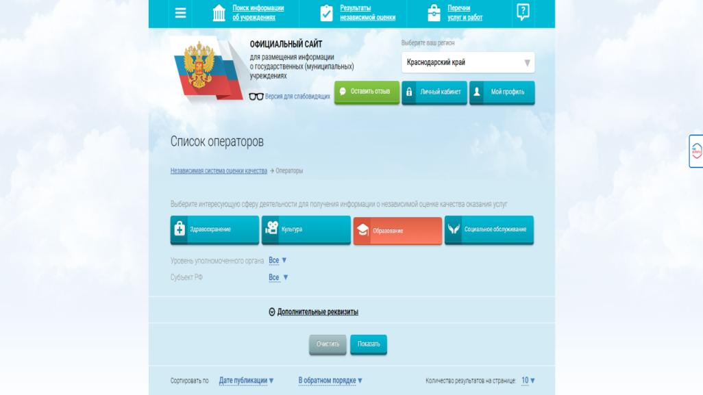
Сфера деятельности «Образование»
Краснодарский край

Slide 14
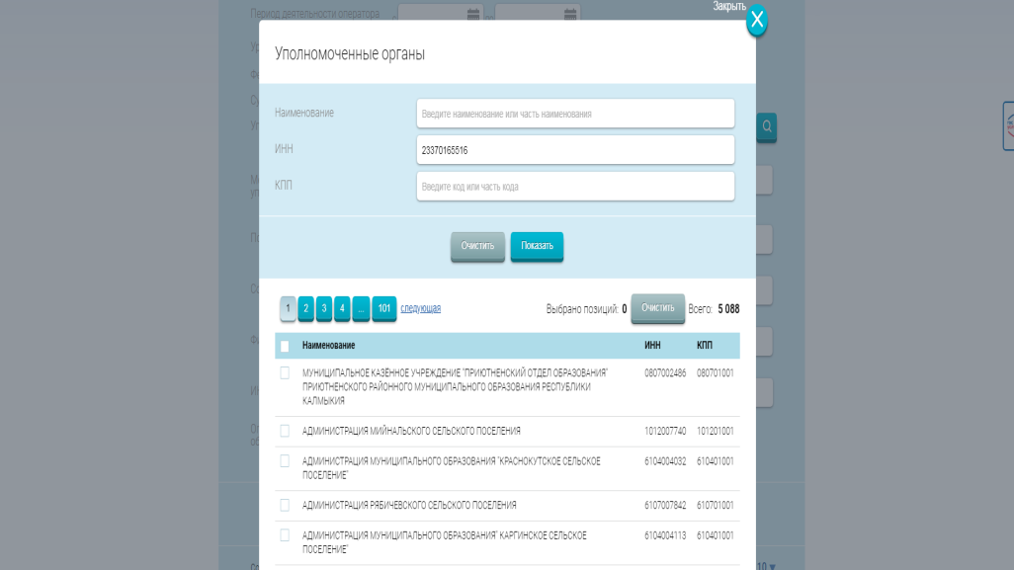
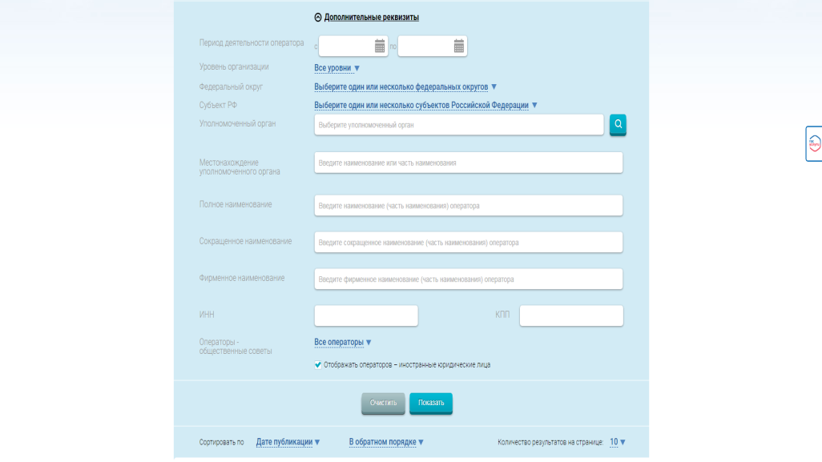
ИНН уполномоченного органа
Выбор уполномоченного органа

Slide 15
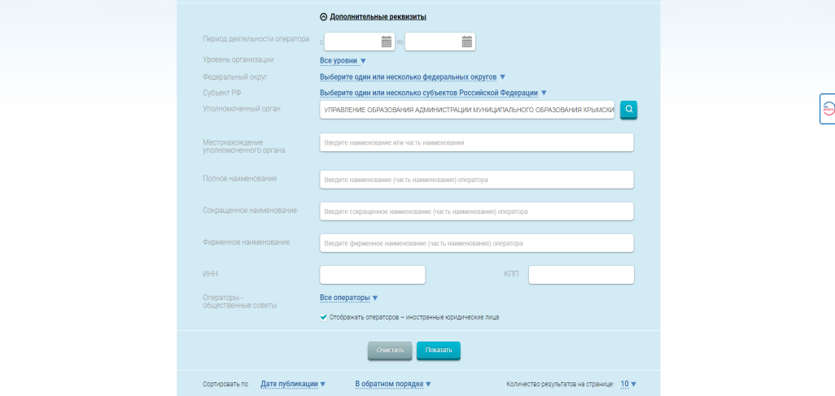
В появившемся списке выбрать искомую организацию

Slide 16
Как проверить наличие размещенной информации Краснодарского края на официальном сайте о государственных и муниципальных учреждениях в информационно-телекоммуникационной сети «Интернет»?
Информация о перечне организаций

Slide 18
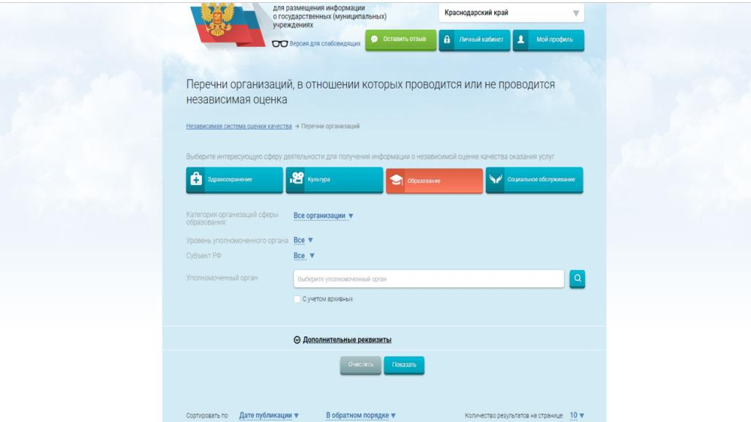
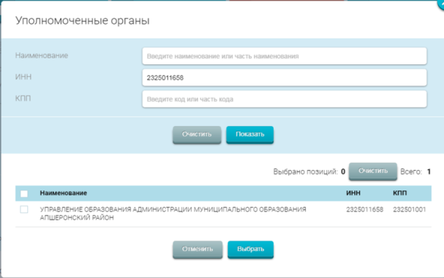
Сфера деятельности «Образование»
Краснодарский край
Выбор уполномоченного органа
ИНН уполномоченного органа

Slide 19
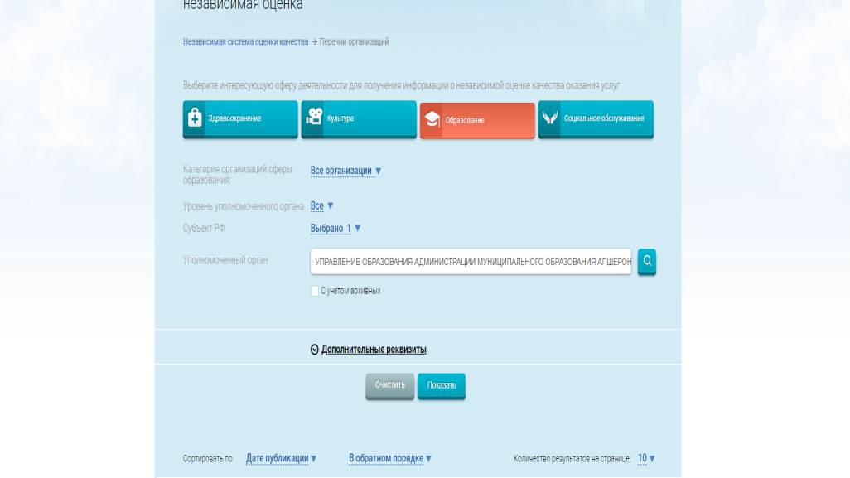
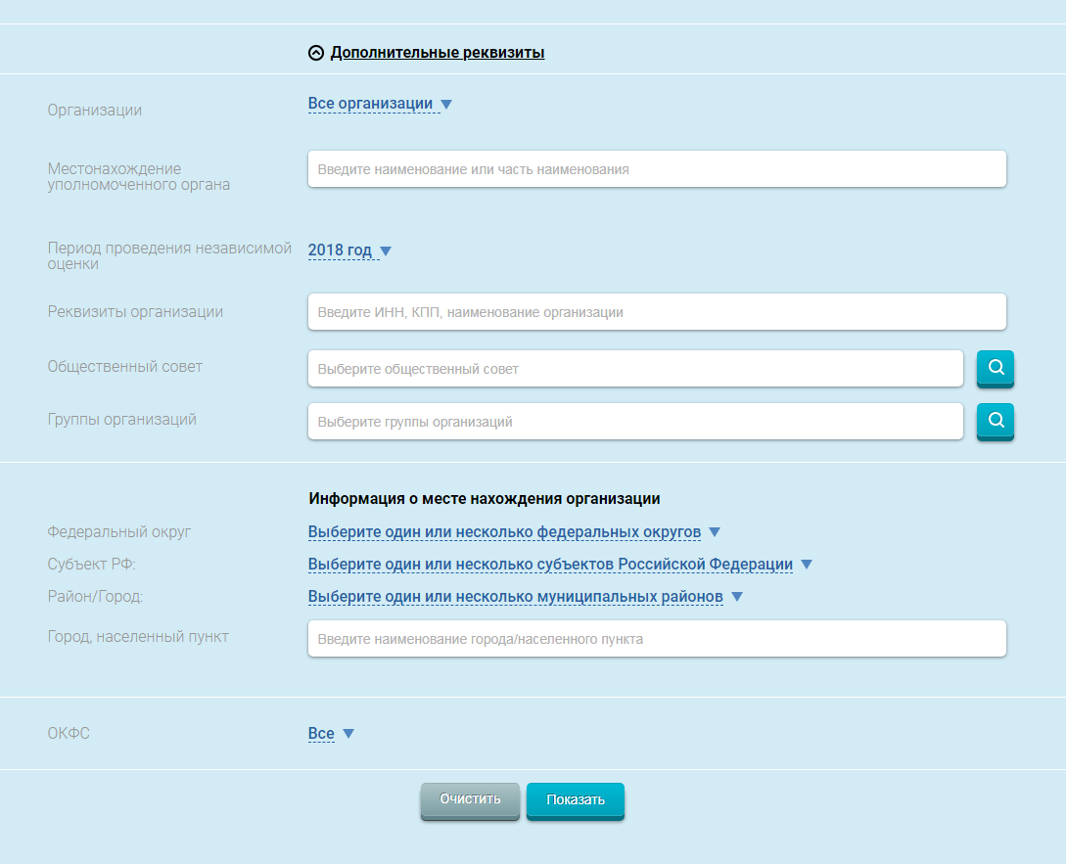
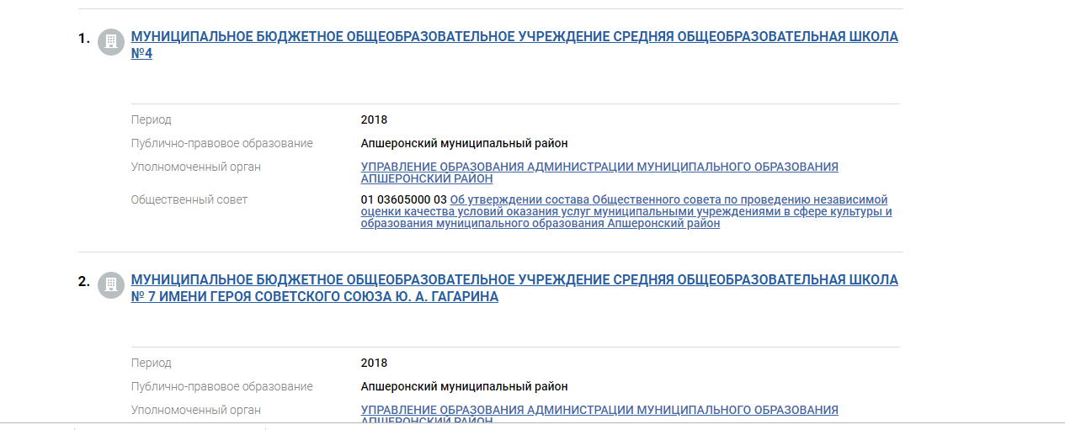
Выбрать год НОКОД
Проверить количество и перечень организаций

Slide 20
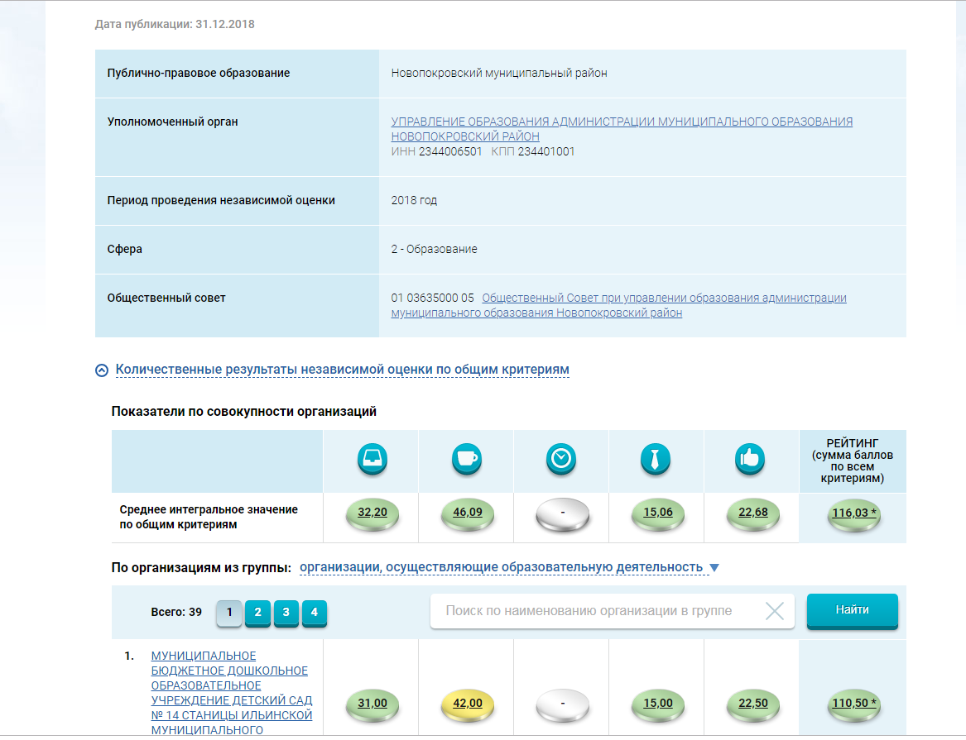
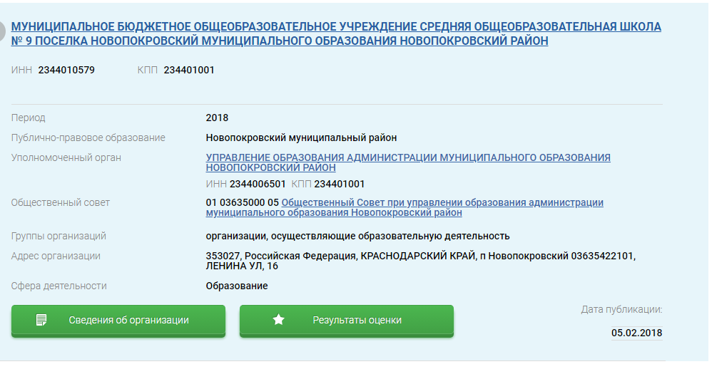
В перечне по каждой организации, по мере заполнения информации по независимой оценке их образовательной деятельности, появляются ссылки на результаты оценки

